Slide 1
Сравнительный анализ психологической эффективности стратегий преодоления кризиса имиджа организации
Федяева Татьяна Александровна
Факультет психологии
Кафедра организационной психологии
Higher School of Economics , Moscow, 2015
www.hse.ru

Slide 2
Теоретическое обоснование
Программа исследования
Методология
Полученные результаты
Выводы
Higher School of Economics , Moscow, 2015

Slide 3
Теоритическое обоснование
Кризис –
это событие, по вине которого компания попадает в центр не всегда доброжелательного внимания СМИ и других внешних целевых аудиторий
Чумиков А.Н.
Имидж организации —
это мнение, складывающееся у клиентов, партнеров, общественности
Зазыкин В.Г.
Higher School of Economics , Moscow, 2015

Slide 4
Теоритическое обоснование
Психологическая эффективность –
психологическое отношение, которое проявляется в оценке потребителем (реальным или потенциальным) рекламного сообщения, объекта и источников рекламы
Купрейченко А.Б.
Higher School of Economics , Moscow, 2015

Slide 5
Программа исследования
Кризис
Higher School of Economics , Moscow, 2015

Slide 6
Программа исследования
Стратегии преодоления кризиса
Замалчивание и скрытие информации
Манипуляция и частичное скрытие информации
Открытое взаимодействие с клиентами, сотрудниками и обществом
Чумиков А.Н., Бочаров М.П., Ольшевский А, Купрейченко А.Б.,Newsome, D.,Turk J., Kruckeberg D., Scott A. Black, S
Higher School of Economics , Moscow, 2015

Slide 7
Программа исследования
Объект: стратегии преодоления кризисных ситуаций
Предмет: психологическая эффективность стратегий преодоления кризисных ситуаций
Проблема обусловлена противоречием между необходимостью поиска оптимальной стратегии преодоления кризиса имиджа организации в условиях быстрых социальных изменений и отсутствием достоверных научных данных об эффективности стратегий.
Higher School of Economics , Moscow, 2015

Slide 8
Программа исследования
Осуществить теоретический анализ отечественных и зарубежных исследований.
Разработать классификацию стратегий преодоления кризиса, определить их понятие и специфику
Определить и выявить реакции независимой выборки на определенные стратегии преодоления кризисных ситуаций
Выявить реакции клиентов и потребителей компаний на стратегии преодоления кризиса имиджа организации
Выявить отношение клиентов и потребителей за 2014 – 2015 года к компаниям, пережившим кризисные ситуации
Higher School of Economics , Moscow, 2015

Slide 9
Программа исследования
Сравнить психологическую эффективность различных стратегий преодоления кризисных ситуаций
Стратегия замалчивания
Стратегия манипуляции информацией
Стратегия открытой коммуникации
Higher School of Economics , Moscow, 2015

Slide 10
Программа исследования
Гипотезы:
1) Наиболее эффективной стратегией преодоления кризиса имиджа организации является стратегия открытой коммуникации
2) Наименее эффективной стратегией преодоления кризиса имиджа организации является стратегия замалчивания и скрытия информации
Higher School of Economics , Moscow, 2015

Slide 11
Методология
Центр
Matrёshka Plaza
Компания
Pepsi Cola
Компания
Toyota
Higher School of Economics , Moscow, 2015

Slide 12
Методология
Методы
Авторский опросник – направленный на выявление отношения независимых респондентов к кризисным ситуациям.
Контент анализ - анализ отзывов потребителей после кризисной ситуации и анализ отзывов потребителей за 2014-2015 г.
Альфа Кронбаха
,839
Higher School of Economics , Moscow, 2015

Slide 13
Методология
ОПРОСНИК 3
- Matrёshka Plaza - манипуляция и частичное замалчивание
-Тойота -отрытая коммуникация
- Пепси кола - замалчивание и сокрытие информации
ОПРОСНИК 1
- Matrёshka Plaza - замалчивание и сокрытие информации
-Тойота - манипуляция и частичное замалчивание
- Пепси кола - отрытая коммуникация
ОПРОСНИК 2
- Matrёshka Plaza -отрытая коммуникация
-Тойота -замалчивание и сокрытие информации
- Пепси кола -манипуляция и частичное замалчивание
Higher School of Economics , Moscow, 2015

Slide 14
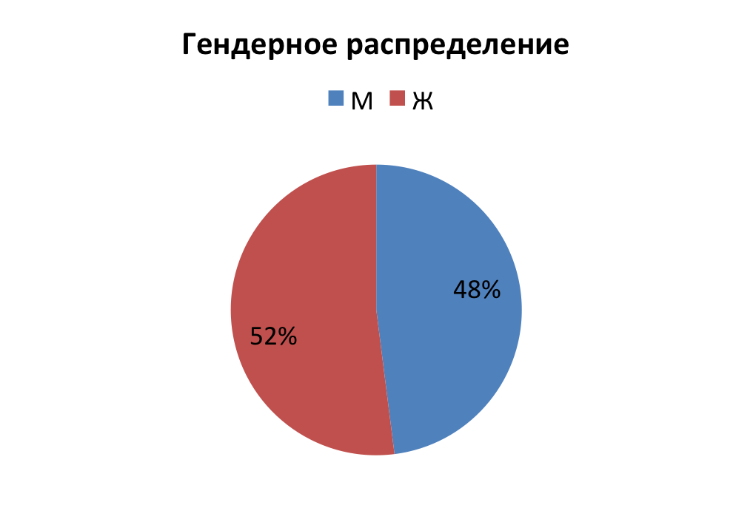
Методология
Выборка: 300 человек, 20 – 45 лет, средний возраст – 26,4.
Higher School of Economics , Moscow, 2015

Slide 15
Полученные результаты
Экспертный опрос
Выборка: 5 специалистов в области PR и рекламы
 | Matrёshka Plaza | Тойота | Пепси Кола
Стратегия замалчивания и скрытия информации | 5 | 1
Стратегия манипуляции информацией |  | 4
Стратегия открытого взаимодействия |  |  | 5
Письменный сбор мнений с применением метода «Дельфы»
Higher School of Economics , Moscow, 2015

Slide 16
Полученные результаты
Реакции респондентов на компанию Matrёshka Plaza (Критерий Вилкоксона)
P < 0,05
Higher School of Economics , Moscow, 2015

Slide 17
Полученные результаты
Реакции респондентов на компанию Тойота (Критерий Вилкоксона)
P < 0,05
Higher School of Economics , Moscow, 2015

Slide 18
Полученные результаты
Реакции респондентов на компанию Пепси Кола (Критерий Вилкоксона)
P < 0,05
Higher School of Economics , Moscow, 2015

Slide 19
Полученные результаты
Категориальная сетка
Критерии оценки отзывов |  | Примеры отзывов
Отношение к компании | Положительное | Компания очень хорошая; Мы с мужем остались довольны качеством обслуживания
 | Отрицательное | Больше никогда не обращусь в эту компанию!
Эмоциональность высказываний | Ярко-выраженная | О ужас!! Они производят отраву!!!!! Берегитесь!; Ураааа! Обожаю пить Пепси!
 | Нейтральная | Я недовольна качеством обслуживания.
Кризис компании | Упоминание о кризисе | Люди погибают, а вы ничего не делаете
 | Отсутствие упоминания о кризисе | Мне кажется, что эти напитки очень вредны для здоровья
Higher School of Economics , Moscow, 2015

Slide 20
Полученные результаты
Распределение по критериям отзывов потребителей после переживания компаниями кризисной ситуации ( Контент-анализ)
Критерии оценки отзывов |  | Matrёshka Plaza | Тойота | Пепси
Отношение к компании | Положительное | 2 | 2 | 5
 | Отрицательное | 4 | 4 | 1
Эмоциональность высказываний | Ярко-выраженная | 4 | 3 | 2
 | Нейтральная | 2 | 3 | 4
Кризис компании | Упоминание о кризисе | 1 | 3 | 4
 | Отсутствие упоминания о кризисе | 5 | 3 | 2
Мельникова О.Т., Скрипкина С.В.
Higher School of Economics , Moscow, 2015

Slide 21
Полученные результаты
Распределение по критериям отзывов компаний за 2014-2015 года
( Контент –анализ)
Критерии оценки отзывов |  | Matrёshka Plaza | Тойота | Пепси
Отношение к компании | Положительное | 20 | 21 | 26
 | Отрицательное | 10 | 9 | 4
Эмоциональность высказываний | Ярко-выраженная | 13 | 7 | 5
 | Нейтральная | 17 | 23 | 25
Кризис компании | Упоминание о кризисе | 0 | 1 | 3
 | Отсутствие упоминания о кризисе | 30 | 29 | 27
Мельникова О.Т., Скрипкина С.В.
Higher School of Economics , Moscow, 2015

Slide 22
Выводы
Стратегия открытого взаимодействия с клиентами и признания вины является наиболее эффективной стратегией преодоления кризиса имиджа организации
Стратегия замалчивания и скрытия информации является наименее эффективной и разрушительной стратегией преодоления кризиса имиджа организации
Higher School of Economics , Moscow, 2015

Slide 23
Выводы
Анализ литературы
Анализ реакции респондентов на компании
Анализ отзывов потребителей и клиентов компаний
Рекомендации для топ-менежеров и директоров компаний
Higher School of Economics , Moscow, 2015

Slide 24
Сравнительный анализ психологической эффективности стратегий преодоления кризиса имиджа организации
Федяева Татьяна Александровна
Higher School of Economics , Moscow, 2015
Higher School of Economics , Moscow, 2014
www.hse.ru

